Slide 1

ASM分享
邸星星

Slide 2

ASM 介绍
ASM 是一个 Java 字节码操纵框架。它可以直接以二进制形式动态地生成 stub 类或其他代理类，或者在装载时动态地修改类。
谁在用asm
  AspectJ
  Cobertura
  CGLIB
  Clojure
  Groovy
  JRuby
  ......
01

Slide 3
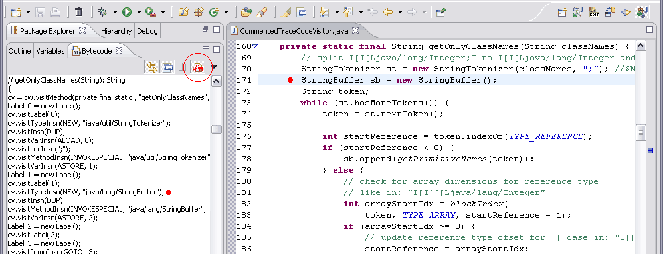
ASM插件
Bytecode Outline

Slide 4
使用ASM
1.使用ASM生成下面的类对应的字节码。
public class HelloWorld {
public void sayHello() {
System.out.println("Hello world!");
}
}

Slide 5
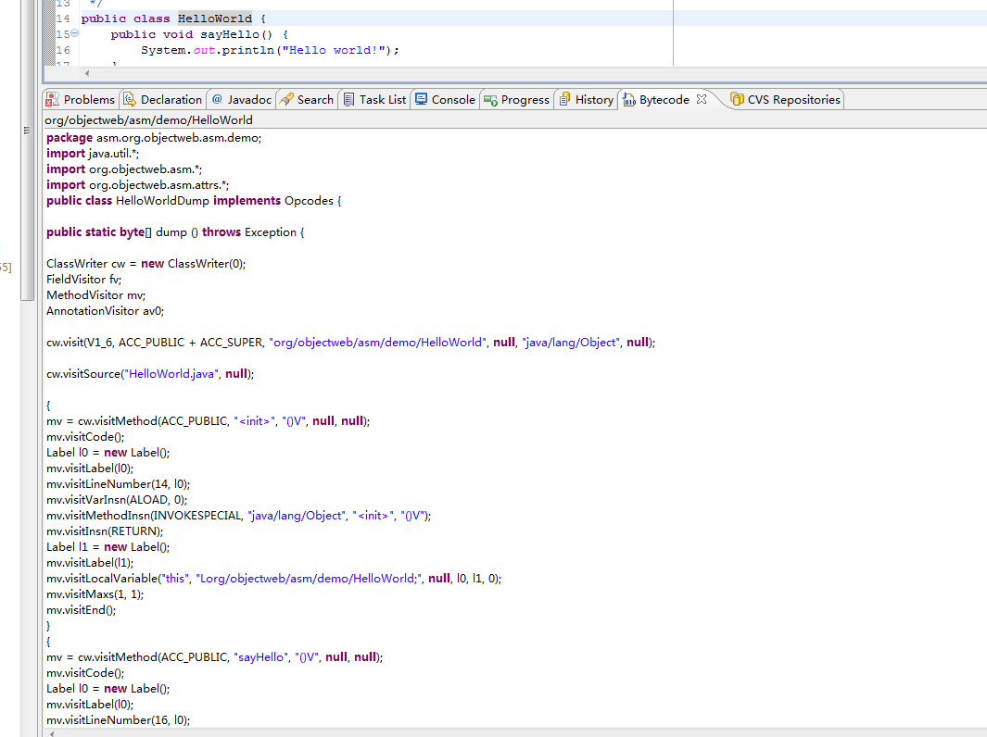
使用ASM
2.使用ASM插件获得相应的代码 (HelloWorldDump.java)

Slide 6
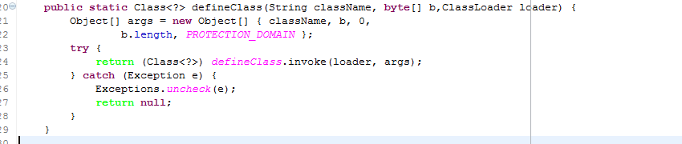
使用ASM
3.根据字节码(byte[]) 获得Class对象

Slide 7
使用ASM
4.具体请参见asm_demo实例

Slide 8
谢谢观赏！
Thanks

